Slide 1



TRƯỜNG TIỂU HỌC GIANG BIÊN
CHÀO MỪNG QUÝ THẦY CÔ
VỀ DỰ GIỜ THĂM LỚP
Môn Toán lớp 3A3
BÀI 14: MỘT PHẦN MẤY (T1)

Slide 2

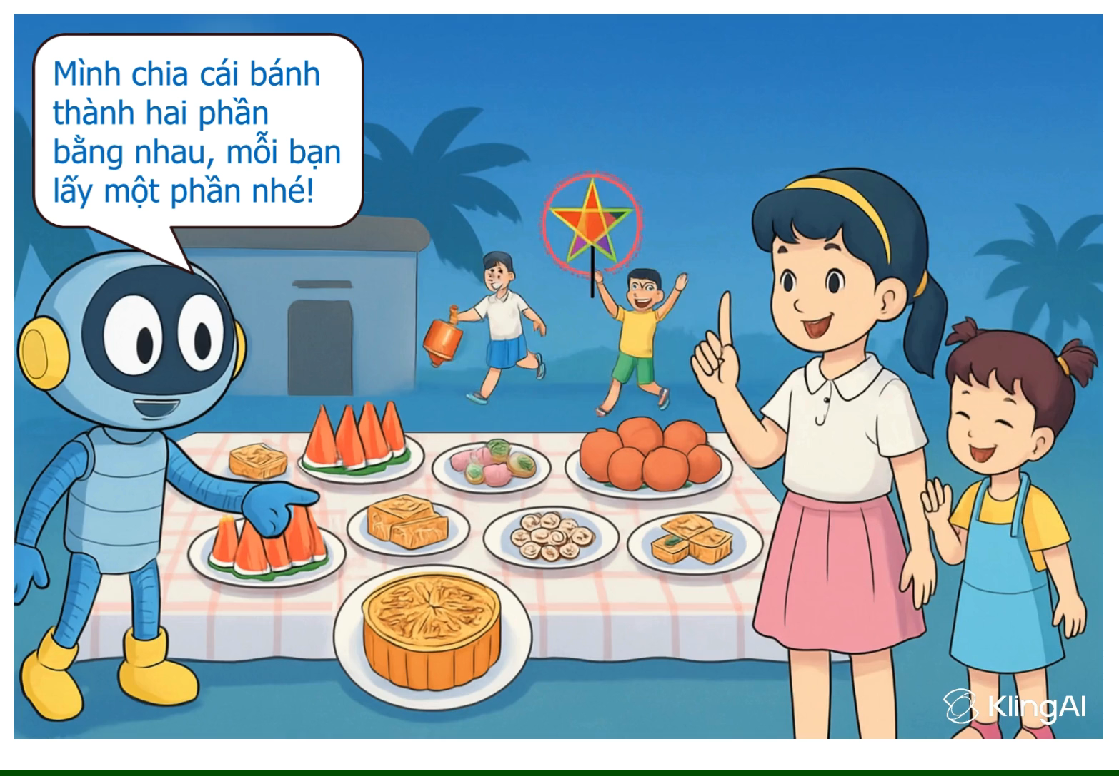
TOÁN
Bài 14: MỘT PHẦN MẤY (T1)

Slide 3
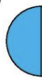
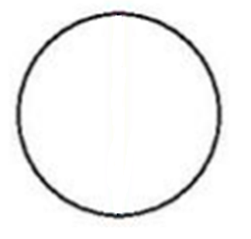

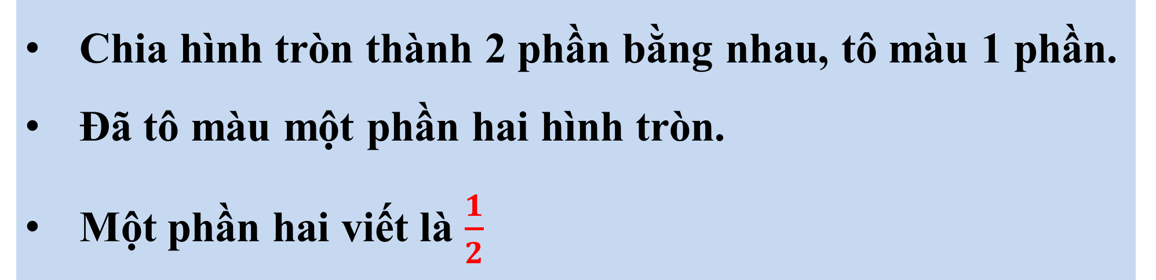
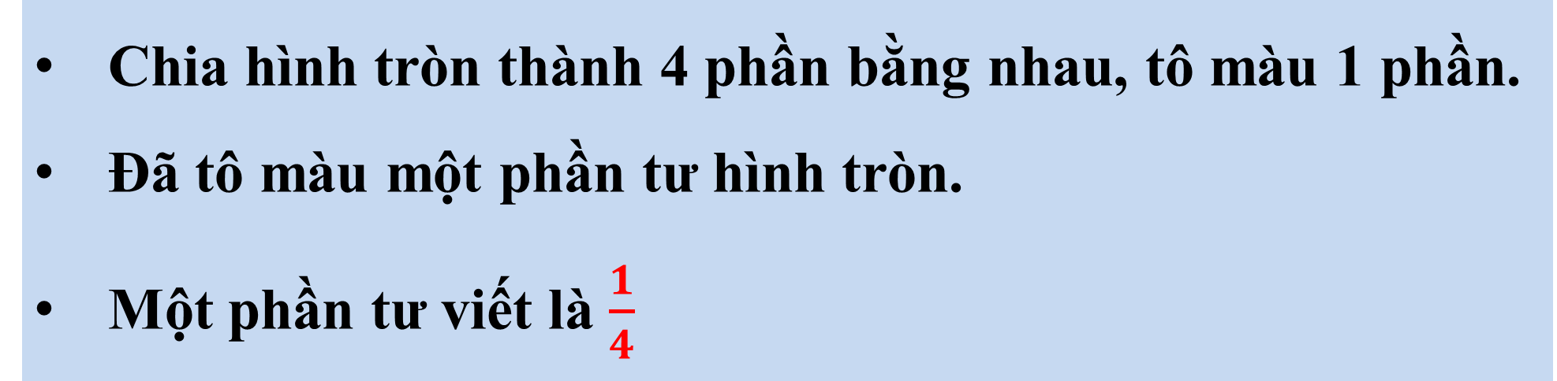
TOÁN
Chia hình tròn thành 2 phần bằng nhau, tô màu 1 phần.
Đã tô màu một phần hai hình tròn.
Một phần hai viết là $\frac{1}{2}$
Chia hình tròn thành 4 phần bằng nhau, tô màu 1 phần.
Đã tô màu một phần tư hình tròn.
Một phần tư viết là $\frac{1}{4}$

Slide 4
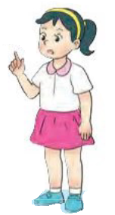
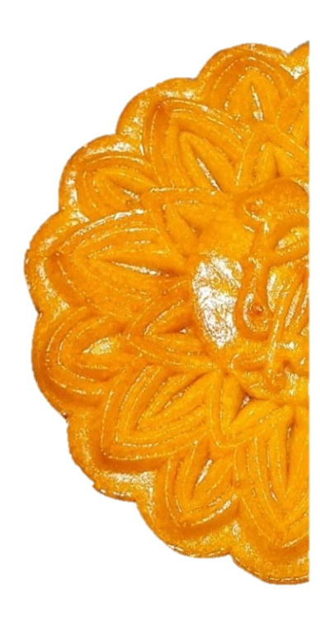
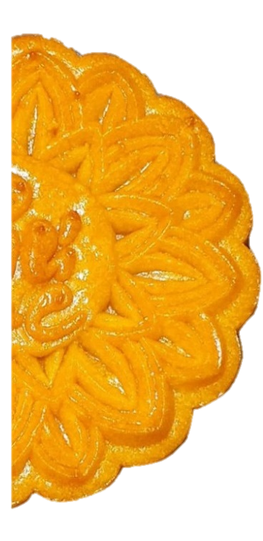




TOÁN
2
Mình chia cái bánh thành hai phần bằng nhau, mỗi bạn lấy một phần nhé!
$$\frac{1}{2}$$

Slide 5
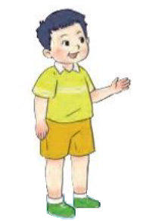
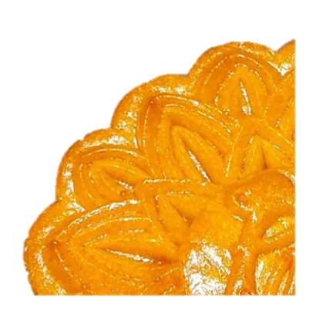
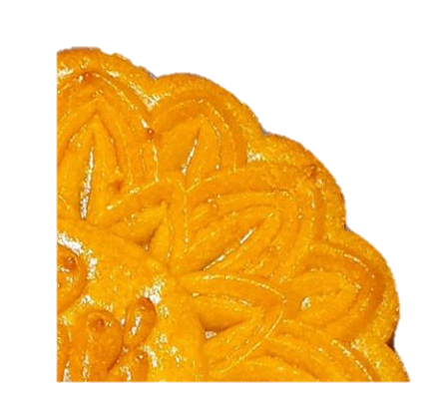
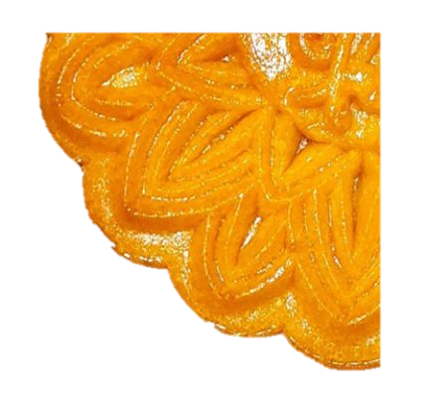
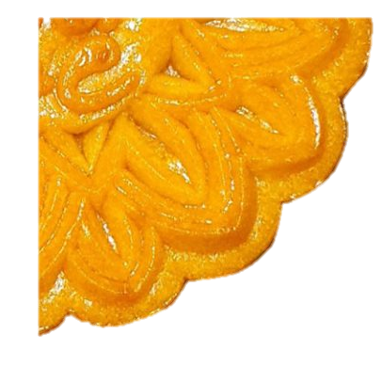
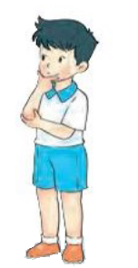

Slide 6

$$\frac{1}{4}$$

Slide 7

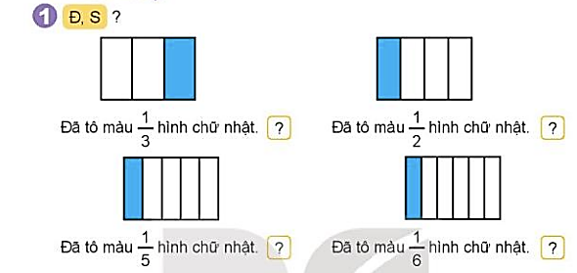
TOÁN
1
Đ, S ?
Đ
S
Đ
Đ

Slide 8
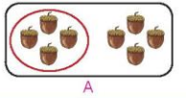
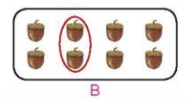

3
Đã khoanh vào $\frac{1}{4}$ số hạt dẻ của hình nào?

Slide 9

XIN CHÂN THÀNH CẢM ƠN
QUÝ THẦY CÔ GIÁO VÀ CÁC EM

